Slide 1
Муниципальное родительское собрание по вопросам проведения основного государственного экзамена
Белозерова Ольга Вячеславовна,
главный специалист Управления образования администрации ЗАТО г.Североморск

Slide 2
Основные понятия
ГИА-государственная итоговая аттестация
ОГЭ – основной государственный экзамен
ЕГЭ – единый государственный экзамен
ГВЭ-государственный выпускной экзамен
ОВЗ – ограниченные возможности здоровья
ППЭ-пункт проведения экзамена
ГЭК- государственная экзаменационная комиссия
КИМ – контрольно-измерительные материалы

Slide 3
Государственная итоговая аттестация
ГИА
11 класс
9 класс
Единый государственный экзамен
ЕГЭ
Основной государственный экзамен
ОГЭ
Государственный выпускной экзамен
ГВЭ
(инвалиды, дети-инвалиды, дети учащиеся с ОВЗ)
Заключение ПМПК или МСЭ

Slide 4
Нормативные документы 0ГЭ
«Об образовании в Российской Федерации» от 29 декабря 2012 года № 273 – ФЗ
Приказ Министерства просвещения РФ и Федеральной службы по надзору в сфере образования и науки от 07.11.2018 №189/1513 «Об утверждении Порядка проведения государственной итоговой аттестации по образовательным программам основного общего образования».

Slide 5
Участники основного государственного экзамена
К ОГЭ допускаются выпускники текущего года:
не имеющие академической задолженности;
в полном объёме выполнившие учебный план (имеющие годовые отметки по всем учебным предметам учебного плана за 9 класс не ниже удовлетворительных);
имеющие «зачет» за итоговое собеседование по русскому языку.

Slide 6
Итоговое собеседование по русскому языку
12 февраля 2020 года (вторая среда февраля)
обучающийся подает заявление в школе за 2 недели (до 29.01.2020)
Приказ Министерства образования и науки Мурманской области от 26.12.2019 № 1902 «Об утверждении Порядка организации, проведения и проверки итогового собеседования по русскому языку для обучающихся по образовательным программам основного общего образования на территории Мурманской области в 2019/2020 учебном году»
Начало в 09:00. Пишут в своей школе
Продолжительность:
15 мин на 1 ученика
Проверка осуществляется экспертом в аудитории проведения
Максимальное количество баллов – 20. Результатом итогового собеседования является «зачет»
(от 10 баллов) или «незачет»
Дополнительные сроки проведения итогового собеседования:
11 марта 2020 года (вторая среда марта)
18 мая 2020 года (первый рабочий понедельник мая)

Slide 7
Структура собеседования
Задание 1. Чтение текста вслух;
Задание 2. Подробный пересказ текста с включением высказывания;
Задание 3. Монолог (10 высказываний на определенную тему);
Задание 4. Диалог (ответить на вопросы экзаменатора-собеседника);

Slide 8
Подача заявления на участие в ОГЭ
До
1 марта включительно
в своей школе выпускник должен написать заявление, в котором указывается выбор учебных предметов и форма итоговой аттестации – ОГЭ или ГВЭ (учащиеся с ограниченными возможностями здоровья, инвалиды, дети-инвалиды)
После
1 марта
выпускник может изменить (дополнить) перечень выбранных экзаменов только при наличии уважительных причин, подтвержденных документально, обратившись в государственную экзаменационную комиссию не позднее, чем за две недели до начала соответствующих экзаменов

Slide 9
Для получения документа об образовании
ОГЭ 2 обязательных экзамена | Русский язык Математика
2 экзамена по выбору | Химия Физика История Биология Информатика и ИКТ | География Литература Обществознание Иностранный язык
ГВЭ 2 обязательных экзамена | Русский язык Математика

Slide 10
Поступление в 10 класс
Поступление в 10 класс
Постановление Правительства Мурманской области от 03.03.2014 № 100-ПП
«Об утверждении Порядка организации индивидуального отбора при приеме либо переводе учащихся в государственные и муниципальные образовательные организации для получения основного общего и среднего общего образования с углубленным изучением отдельных учебных предметов или для профильного обучения»

Slide 11
Перечень предметов, результаты которых будут учитываться при комплектовании профильных 10 классов
профиль | план на 2019/2020 год | профильные экзамены
Естествен- нонаучный | Физико-математический | физика; информатика и ИКТ
 | Химико-биологический | химия; биология
 | Математический | физика; информатика и ИКТ
 | Естественнонаучный (МБОУ «Гимназия № 1») | химия; биология
Гуманитарн. | Гуманитарный (МБОУ «Гимназия № 1») | обществознание; английский язык
Социально-экономич. | Социально-экономический (МБОУСОШ № 7 и № 12) | обществознание география
Технологический | Информационно-технологический (МБОУСОШ № 12) | физика; информатика и ИКТ
 | Технологический (МБОУ «Гимназия № 1»)
Универсальный | МБОУСОШ № 1, 2, 5, 7, 8, 9, 10, 11 | литература, история, обществознание, география, иностранный язык, химия, физика, биология, информатика и ИКТ

Slide 12
Расписание ОГЭ
Досрочный этап |  | Основной этап
21.04.2020 | Математика | 22.05.2020 23.05.2020 | Иностранные языки
24.04.2020 | Русский язык | 26.05.2020 | История, физика, биология, химия
27.04.2020 | Информатика и ИКТ, химия, литература, обществознание | 29.05.2020 | Информатика и ИКТ, химия, география, обществознание
06.05.2020 | История, биология, физика, география, иностранные языки | 30.05.2020 | Обществознание
 |  | 02.06.2020 | Русский язык
12.05.2020 | Резерв: математика | 05.06.2020 | Физика, информатика и ИКТ, литература, география
 |  | 09.06.2020 | Математика
13.05.2020 | Резерв: информатика и ИКТ, обществознание, химия, литература | 20.06.2020 | Резерв: по всем предметам (за исключением русского языка и математики)
 |  | 22.06.2020 | Резерв: русский язык
14.05.2020 | Резерв: история, биология, физика, география, иностранные языки | 23.06.2020 | Резерв: по всем предметам (за исключением русского языка и математики)
 |  | 24.06.2020 | Резерв: математика
15.05.2020 | Резерв: русский язык | 25.06.2020 30.06.2020 | Резерв: по всем предметам

Slide 13
Продолжительность экзаменов
Математика Русский язык Литература | 3 часа 55 минут
Физика Обществознание История Биология Химия | 3 часа
Информатика и ИКТ География | 2 часа 30 минут
Иностранный язык | 2 часа

Slide 14
Разрешено
Гелевая или капиллярная ручка с чернилами черного цвета
Документ, удостоверяющий личность
Лекарства и питание (при необходимости)
Русский язык – орфографический словарь
Математика – линейка
Биология – линейка, непрограммируемый калькулятор
Физика – линейка, непрограммируемый калькулятор
Химия - непрограммируемый калькулятор
География - географические атласы для 7, 8 и 9 классов, непрограммируемый калькулятор, линейка
Литература – орфографический словарь

Slide 15
Запрещено
наличие средств связи, электронно-вычислительной техники, фото, аудио и видеоаппаратуры, справочных материалов, письменных заметок и иных средств хранения и передачи информации;
вынос из аудитории и ППЭ экзаменационных материалов на бумажном или электронном носителях, их фотографирование;
оказание содействия другим участникам ОГЭ, в том числе передача им указанных средств и материалов

Slide 16
Минимальные пороги
Для получения аттестата об основном общем образовании:
Русский язык | 15 баллов
Математика | 8 баллов
Обществознание | 14 баллов
Физика | 11 баллов
Химия | 10 баллов
Биология | 13 баллов
История | 10 баллов
География | 12 баллов
Литература | 14 баллов
Иностранные языки | 29 баллов
Информатика и ИКТ | 4 балла

Slide 17
Репетиционные экзамены в 2019/2020 учебном году
Дата проведения | Название | предмет
04.03.2020 | Репетиционный экзамен | Математика
Март 2020 | Репетиционный экзамен | Химия

Slide 18
Формы апелляции:
о нарушении Порядка проведения ГИА (участник подает в день проведения экзамена по соответствующему учебному предмету члену ГЭК, не покидая ППЭ);
о несогласии с выставленными баллами (заявление подается в образовательной организации, подается в течение двух рабочих дней)

Slide 19
Повторное прохождение ГИА
участники ГИА, получившие неудовлетворительные результаты не более чем по двум предметам (для детей с ОВЗ и инвалидов – по одному обязательному предмету);
участники, не явившиеся на экзамены по уважительным причинам (болезнь), подтвержденные документально;
участники ГИА, не завершившие выполнение экзаменационной работы по уважительным причинам
участники ГИА, чьи результаты были аннулированы по решению председателя ГЭК

Slide 20
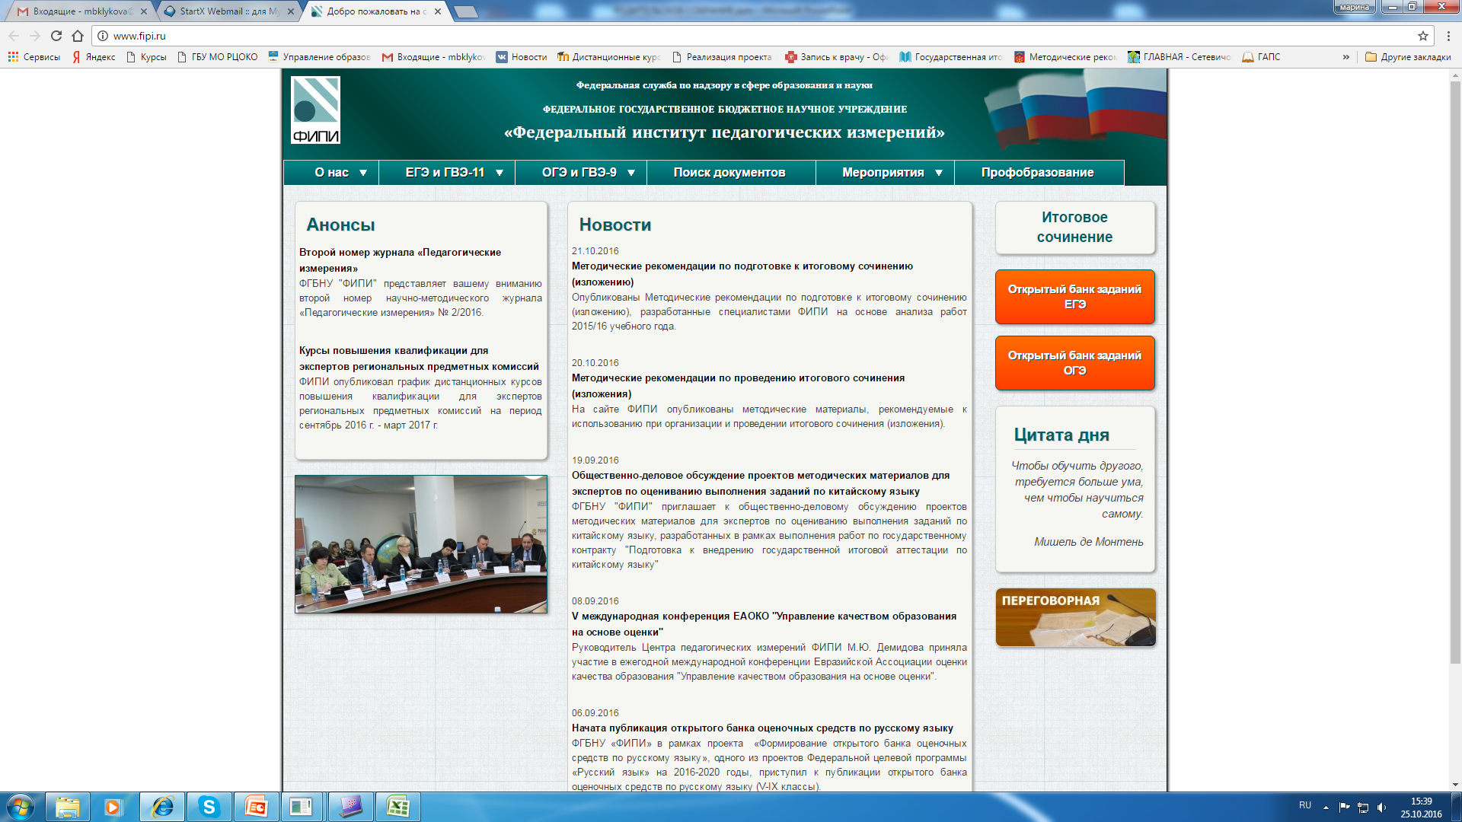
Подготовка к ОГЭ: ФИПИ – сайт федерального института педагогических измерений
www.fipi.ru
Открыть вкладку
Открытый банк
Заданий ОГЭ

Slide 21
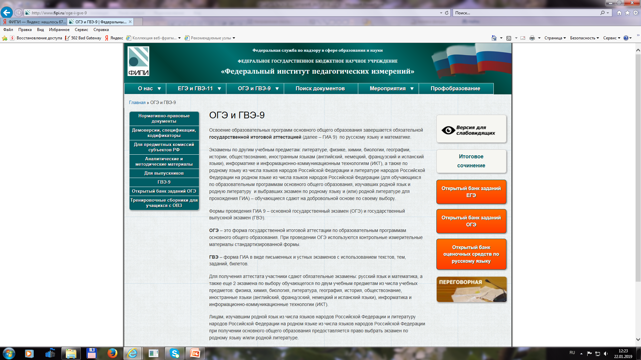
Подготовка к ОГЭ: ФИПИ – сайт федерального института педагогических измерений

Slide 22
Официальный информационный портал ОГЭ
gia.edu.ru
gia.edu.ru

Slide 23
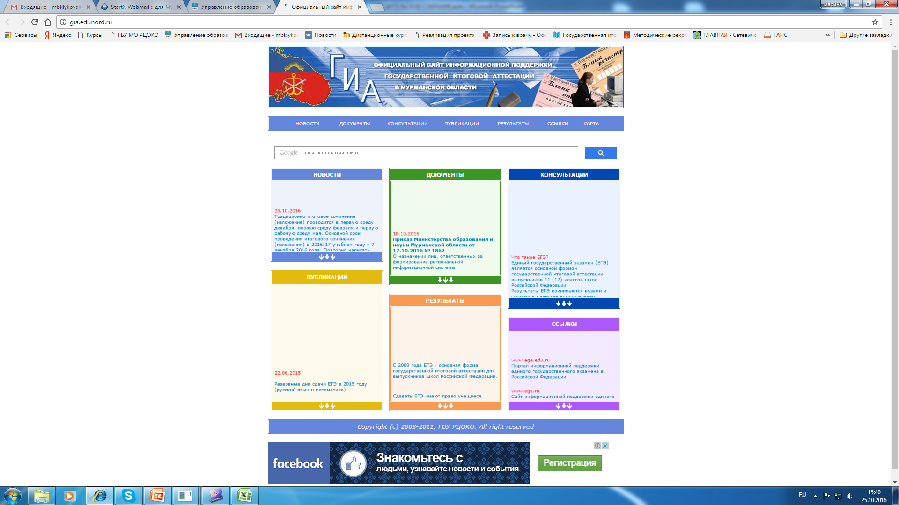
Официальный сайт информационной поддержки ГИА в Мурманской области
gia.edunord.ru

Slide 24
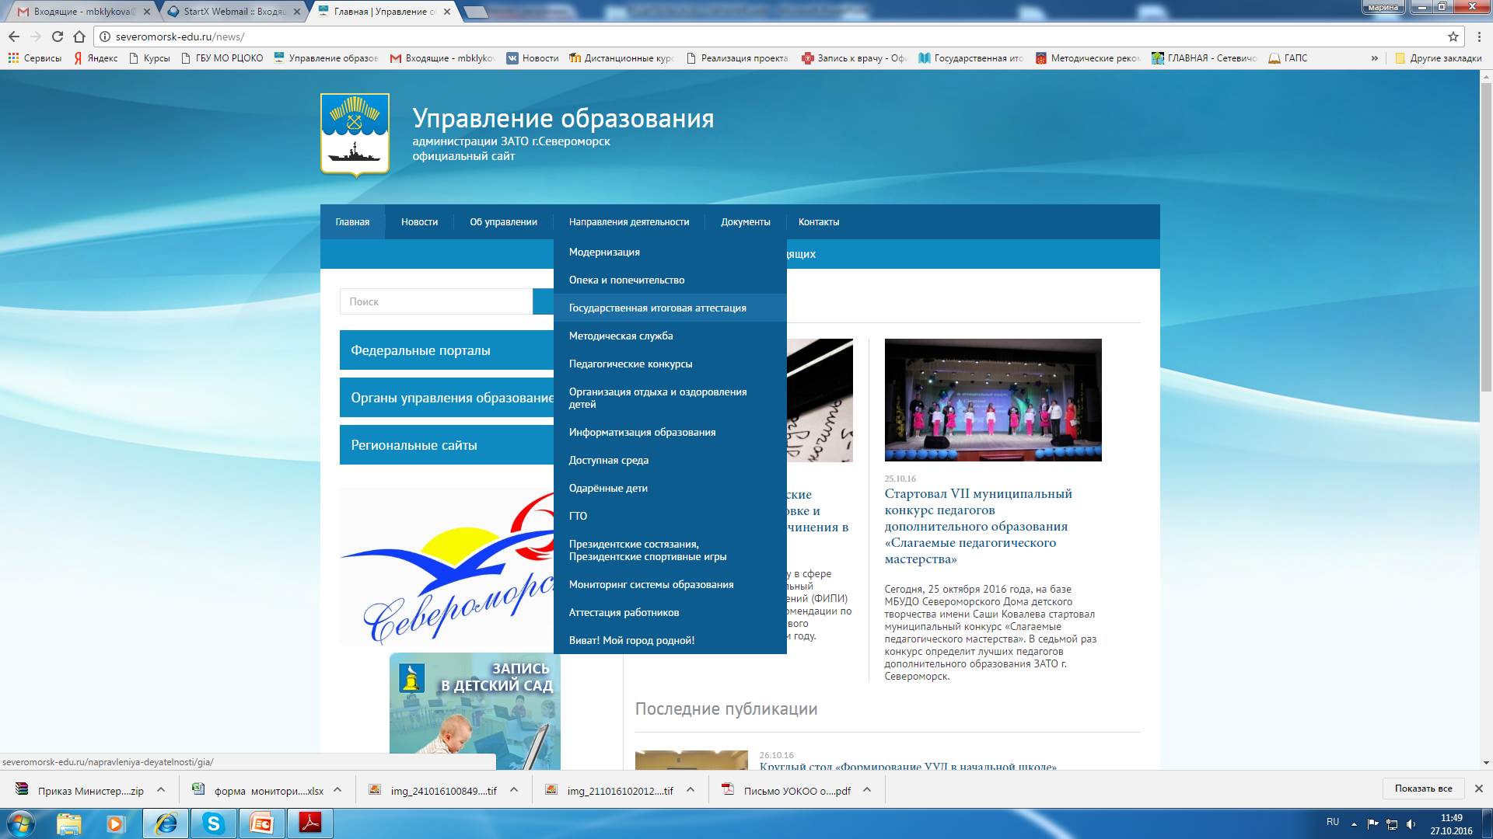
Сайт Управления образования администрации
ЗАТО г.Североморск
www.severomorsk-edu.ru

Slide 25
Муниципальная информационная поддержка по вопросам ОГЭ
Белозерова Ольга Вячеславовна,
главный специалист Управления образования администрации ЗАТО г.Североморск
4-95-63
Захарова Ирина Владимировна,
методист
МБУО «Информационно-методический центр»
4-47-91

Slide 26
Спасибо за внимание!

